Slide 1






Introduction
Présenté par James Morton
Directeur Général
Anglo-French Interim Transition Ltd

Slide 2
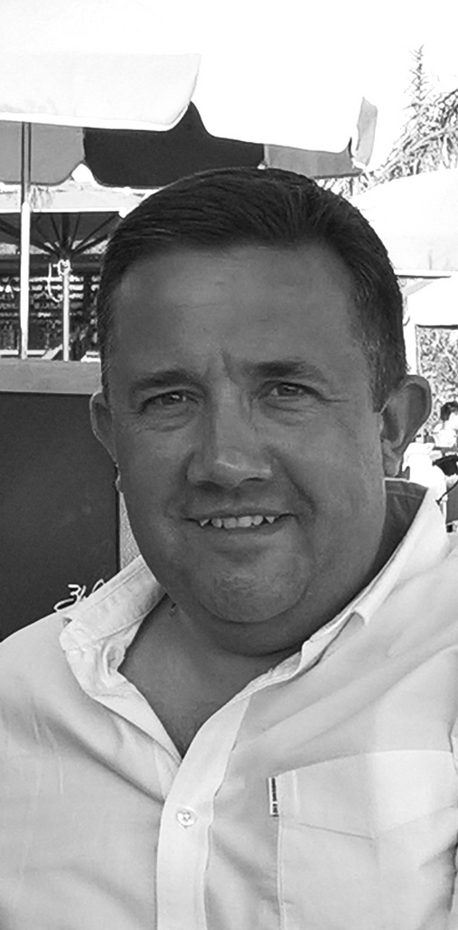
Introduction - À propos de moi
Fier Anglais, Francophile Passionné, DG / GM hautement expérimenté, formé et commercial
En tant que directeur général intérimaire professionnel, mon objectif est de répondre à vos besoins, du redressement de l’entreprise à la transformation de l’organisation, de la diligence raisonnable au remplacement d’urgence, et, surtout, de fournir rapidement des résultats mesurables et efficaces.
28 ans d’expérience commerciale dirigée par les entreprises de consommation au Royaume-Uni et dans l’UE, dont 7 en tant qu’intérimaire professionnel, je peux vous aider, vous et votre équipe, à réussir avec une approche équilibrée très efficace et empathique des affaires et du leadership

Slide 3

Raison d’être
Apporter un changement positif à la fois à la vitesse et à l’échelle
Mission
Être un leader et un conseiller de niveau DG de transition apprécié et de confiance en France et au Royaume-Uni pour les PME, les ETI et les sociétés de capital-investissement qui ont besoin de solutions rapides, efficaces et mesurables à leurs défis et opportunités

Slide 4

L’opportunité
Dans un cycle de croissance faible, plein d’incertitude géopolitique et économique, l’expérience et les conseils calmes, positifs et pragmatiques comptent
En période compliquée, pleine de changements rapides et de défis constants, trouver le soutien que vous voulez apporter clarté et stabilité, énergie et efficacité, peut être difficile
De même, si vous avez confiance dans le potentiel de votre proposition, mais que vous avez du mal à grandir et à développer votre organisation afin de passer au niveau supérieur, alors un intérimaire professionnel et expérimenté peut ajouter de la valeur et acheter le temps dont vous avez besoin

Slide 5





Services
Redressement, Transformation
et Optimisation
Diligence Raisonnable
Stratégie Commerciale
& Livraison
Leadership et Coaching
En Cas d’Urgence
Expérience éprouvée à long terme de l’un ou de l’ensemble de ces services pour stimuler la croissance de l’entreprise et / ou
le développement organisationnel
Que ce soit pour la vente, l’acquisition ou l’intégration d’une entreprise, capable de fournir une direction et une gestion de projet complètes, ou une expertise fonctionnelle pour des éléments spécifiques du processus
Susciter et diriger le changement, examiner un projet plus large, soutenir la direction actuelle en tirant parti de 21 ans d’expérience commerciale de haut niveau, dont 7 par intérim, pour vous aider à grandir
Que ce soit dans le cadre d’un redressement et d’une transformation de l’entreprise, ou en fournissant un soutien spécifique et personnalisé à toutes les fonctions, ou pour les chefs d’équipe, via une approche équilibrée du leadership
Pour ce départ ou événement soudain, planifié ou imprévu, lorsque vous avez besoin d’un soutien expérimenté, calme et pragmatique de la direction, rapide

Slide 6

Redressement, Transformation et Optimisation
Alors que MD dirigeait la transformation et le redressement de £15m défaillants, l’équipe de 52 personnes, division de la PME britannique Health & Wellness, est passée du déclin à la croissance en seulement 2,5 ans
A dirigé la conception, la construction et la gestion du premier plan d’exploitation de la société britannique à Unilever pour soutenir la livraison de£ 850 m+ de P&L, dans 7 catégories de produits
Expérience
Diligence Raisonnable
En tant que GM, Nelsons Europe du Sud a dirigé à deux reprises des processus internes de diligence raisonnable dans le cadre de la NDA, dans le cadre du plan de redressement initial, puis pour un examen stratégique
Responsable commercial avec Boston Consulting Group sur le succès du portefeuille et du plan d’intégration client après l’acquisition d’Allied Domecq dans Pernod Ricard UK
Stratégie Commerciale & Livraison
A dirigé une équipe commerciale d’ABF plc dans l’amélioration de £38m de £250 m du compte de résultat de GM en moins de 9 mois via une stratégie de négociation des prix de revient basée sur les produits de base
Dirigé la gestion de projet de la stratégie commerciale et de la conception du système SAP pour Lever Fabergé UK, assurant l’alignement sur la stratégie et les systèmes d’Unilever dans la région de l’UE
Leadership et Coaching
Équipe de l’année récompensée lors des prix annuels Nelsons, obtenant les meilleures notes globales de l’enquête de satisfaction des employés et améliorant les scores d’une année sur l’autre
Conception et mise en œuvre d’une nouvelle stratégie de formation et de développement pour mon équipe commerciale Pernod Specialist/Convenience. La même année, l’équipe a dépassé le marché de 12%
En Cas d’Urgence
Remplacement d’urgence d’une start-up en tant que responsable des ventes pour assurer une augmentation critique des coûts dans le canal de Grande Consommation qui a assuré la survie, la stabilisation et la sortie
Responsable commercial pour une gestion de crise réussie de 5 jours et 24 heures sur 24 du nouveau lancement de Domestos UK chez Unilever, ce qui permet d’éviter plusieurs radiations à l’échelle nationale

Slide 7
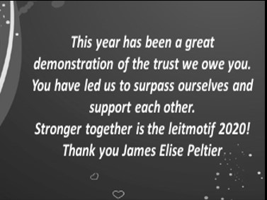
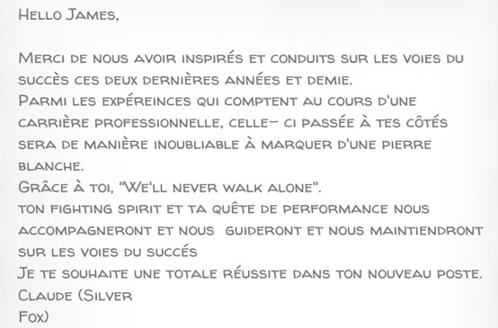
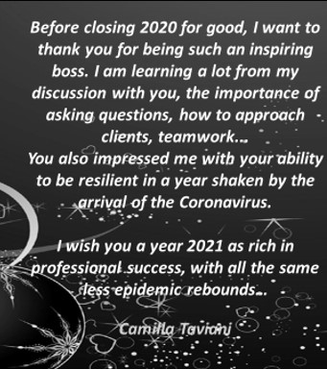
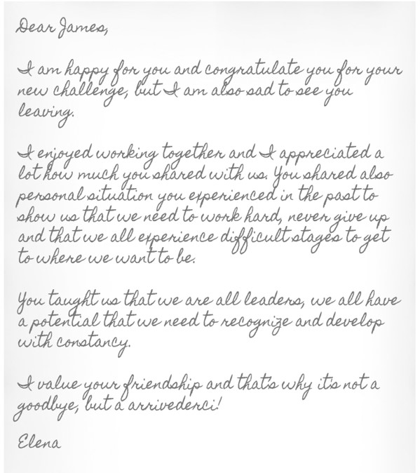
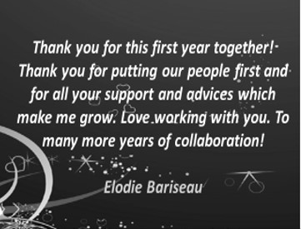

Témoignage de Leadership
En fin de compte, un leader vraiment efficace est jugé sur ce qu’il livre et comment il le fait

Slide 8
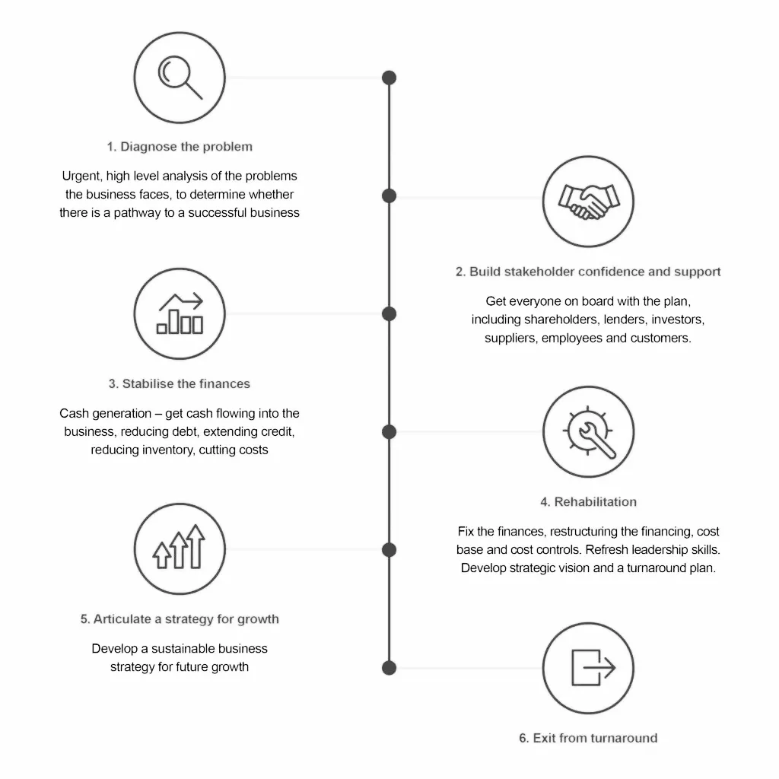
Avec une expérience réussie éprouvée du processus de redressement et de transformation du début à la fin, A-FIT peut fournir tout ou partie des services nécessaires pour créer, soutenir et apporter le changement dont vous avez besoin pour atteindre vos objectifs.
Méthode
Copyright de l’image avec l’aimable autorisation de l’IRT

Slide 9

Merci pour votre temps
S’il vous plaît contactez-moi sur les détails ci-dessous si vous pensez que je serais « A-Fit » à votre organisation de quelque manière que ce soit
Tarifs journaliers et références disponibles sur demande
Contrats considérés à l’intérieur et à l’extérieur de l’IR35 au Royaume Uni
Entièrement mobile du lundi au vendredi au Royaume-Uni et en France
Assurance responsabilité civile professionnelle complète
Passeport & permis de conduire britanniques, & carte de séjour française valides
Contactez-moi
+44 (0)7720 148593
: linkedin.com/in/james-morton-5519668
* info@afit.business

